Slide 1
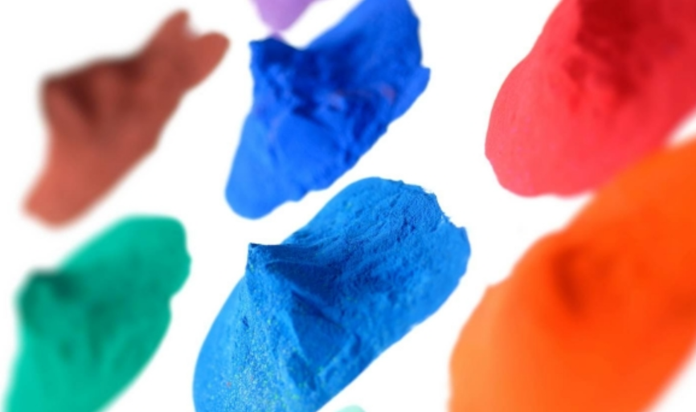
경력 기술서
분체 연구 & 분체 TSD 황상옥

Slide 2
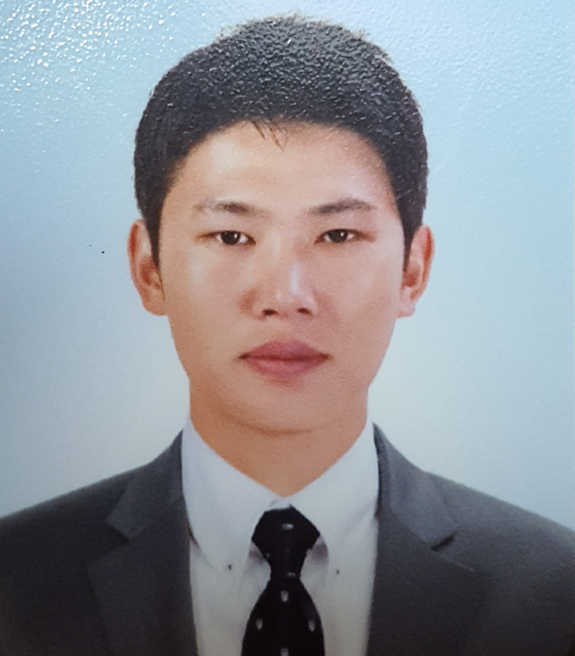
개요
■ 주요 경력
■ 자기 소개
핸즈 코퍼레이션 (구 동화상협) - 1년
부서 : 도장 기술
주업무 : 도장 공정 관리
AKZONOBEL 분체도료 – 7년 (~2018년)
부서 : 제품 개발팀
주업무 : 거래선 요청 신제품 개발
(1) 삼성전자, LG전자 등 가전사 신제품 개발
(2) 대원강업, 성우오토모티브, 현대 자동차
자동차용 분체도료 개발 및 라인 안정화
(3) INTERPON D 인증 업체 심사 및 관리
(4) JAPAN 신규 진출 : Hino truck 샤시프레임용 High Tg
제품 런칭 및 공동 특허 출원, 아케보노, NHK 등 안정화
KCC 중앙연구소 분체도료 개발 – 8년 (~2026년)
부서 : POWDER 연구팀
주업무 : 신규 프로젝트 및 신규 인증 제품 개발
(1) Qualicoat Class2 고내후성 분체도료 제품 인증
(2) GMW14664 type A 자동차용 분체도료 제품 인증
(3) 농기계, 중장비용 제품 승인 : HD인프라코어, LS엠트론,
TYM 등 다수 제품
(4) 방열 분체도료, 차열 분체도료, Easy Cleaning 분체도료
지원자 : 황 상 옥
생년 월일 : 1980 . 07. 01
연락처 : 010-2678-2889
이메일 : hsoksy1@naver.com
학 력
천안 북일 고등학교 (1999.03)
숭실 대학교 학사 (2008.03)
- 병 역 : 육군 보병 만기 제대
(판문점 유엔사 경비대대)
자격사항
한자 2급 자격증 ( 한자 진흥회)
화공 기사 (한국 산업인력 공단, 2008.06)
가스 기사 (한국 산업인력 공단, 2008.08)
수질 환경 기사 (한국 산업인력 공단, 2009.08)

Slide 3
업무 역량
1
거래선 대응 : 삼성전자, LG전자 등 가전사 신규 디자인 색상 개발
에어컨 실외기 케미스트리 변경 (Hybrid → Polyester)
중장비, 농기계용 제품 개발 및 런칭 (LS엠트론, HD인프라코어, TYM 등)
자동차 외장부품용 제품 개발 및 품질 승인 (KBW, HST 등)
Bonding 메탈릭 제품 개발 및 프로레스 안정화
2
TS 역량 : Japan Hino truck 샤시 프레임 라인 안정화
대원강업, 삼목강업, HD 인프라코어 등 제품 런칭 및 라인 안정화
자동차 부품용 불량 분석 및 원인 파악 → 품질 불만 해소
Nace class2 자격 획득 이력 있음
INTERPON D 인증 심사 및 라인 점검 경험 다수
신제품 개발
신기술 도입
3
품질 평가 : Qualicoat Class2 품질 평가 및 인증 획득
GMW14664 type A 국내 제품 승인 획득 (자동차 외장 부품용)
WOM, QUV 규격별 내후성 평가 및 인증 획득 다수
ISO12944 외 고내식성 평가 진행 및 무전처리 내식성 강화 방안 검토
4
신제품 개발 : 방열, 차열 분체도료 개발 및 열전도성 물질에 대한 이해도 높음
아크릴 Wheel easy cleaning 제품 개발
고내후성 분체도료 신규 수지 도입 및 System 안정화
Epoxy, Hybrid, Polyester, Polyurethane, Acrylic 배합 설계 가능
SMP resin, Biobased resin, Silicone resin 등 신규 수지 경험 다수

Slide 4
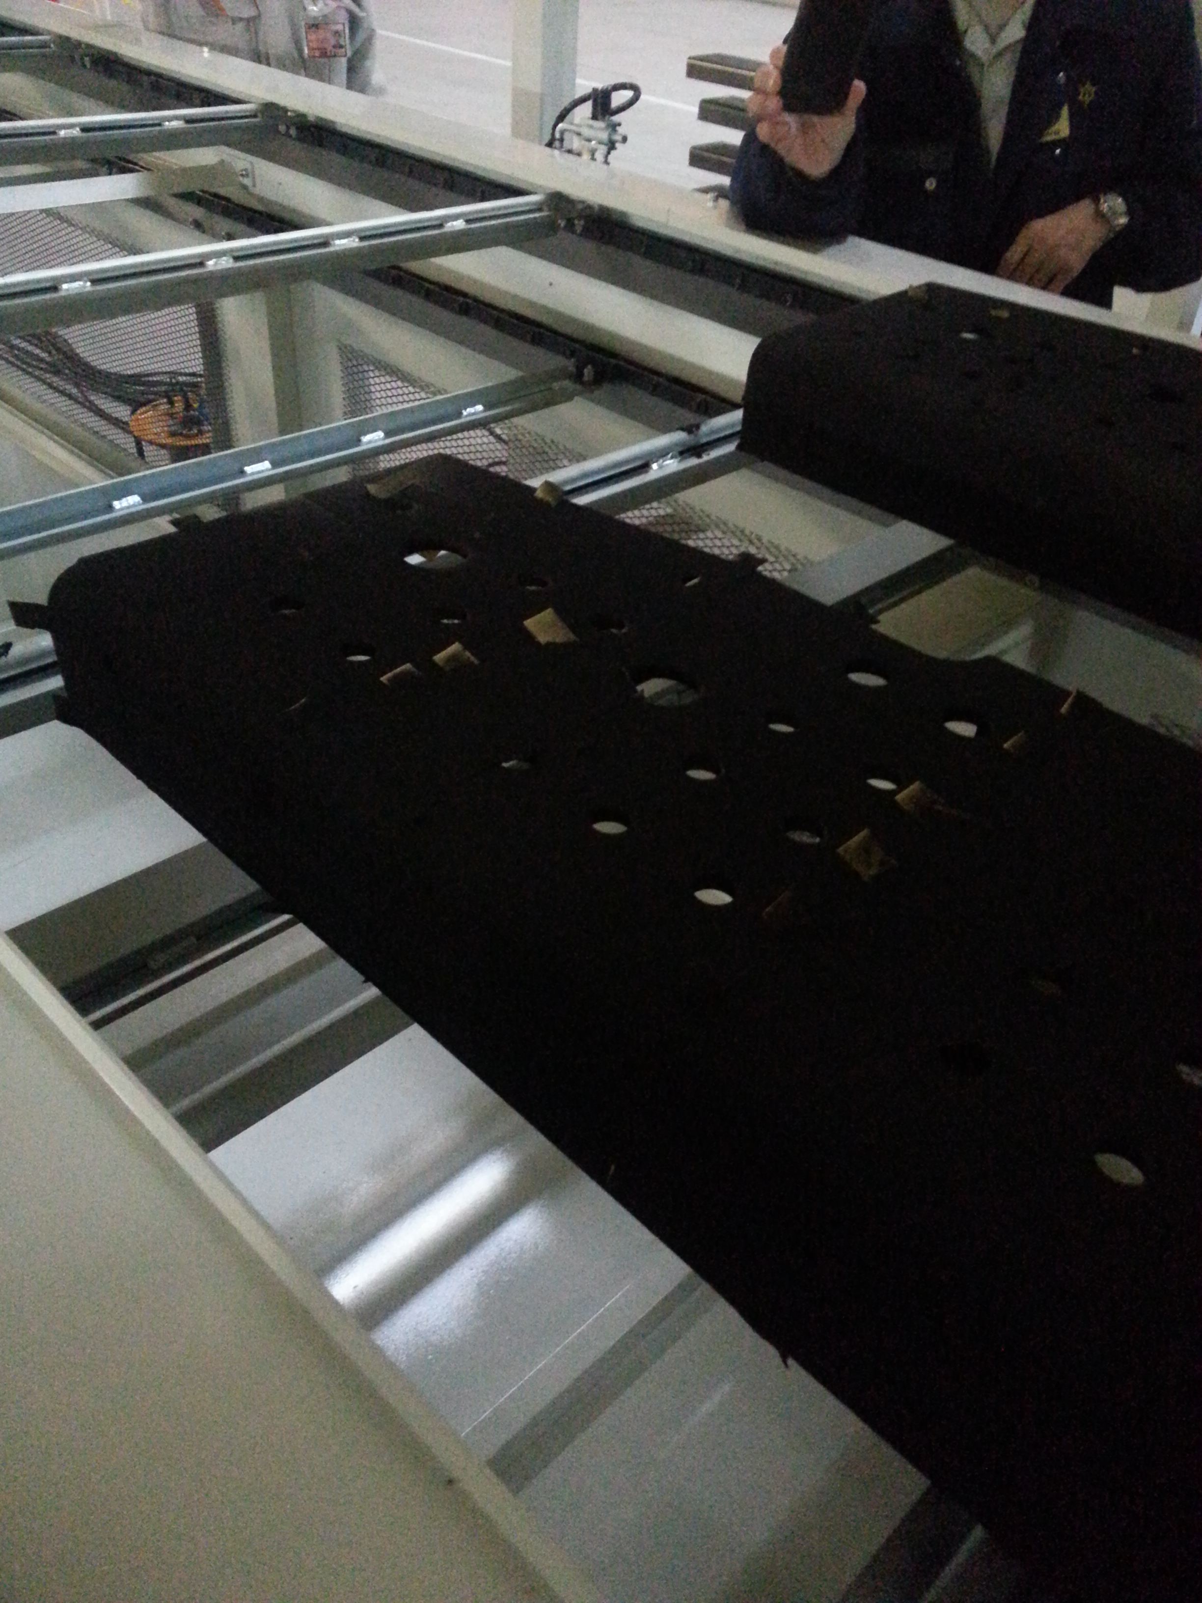
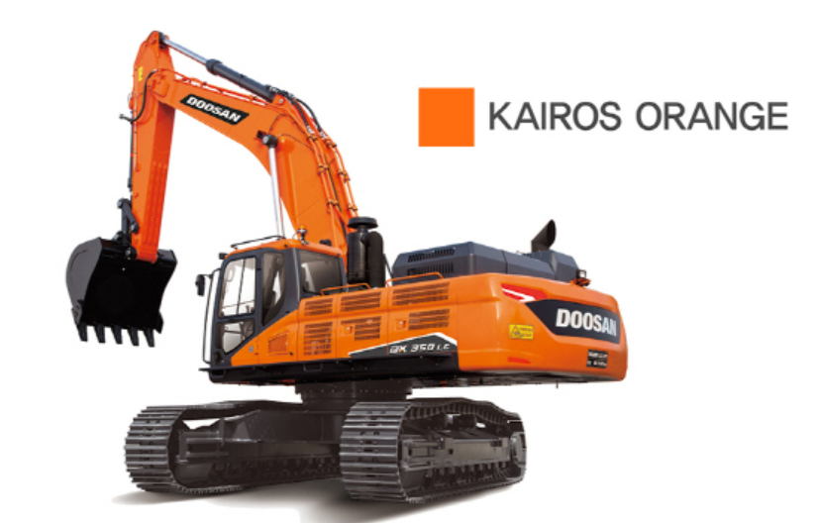
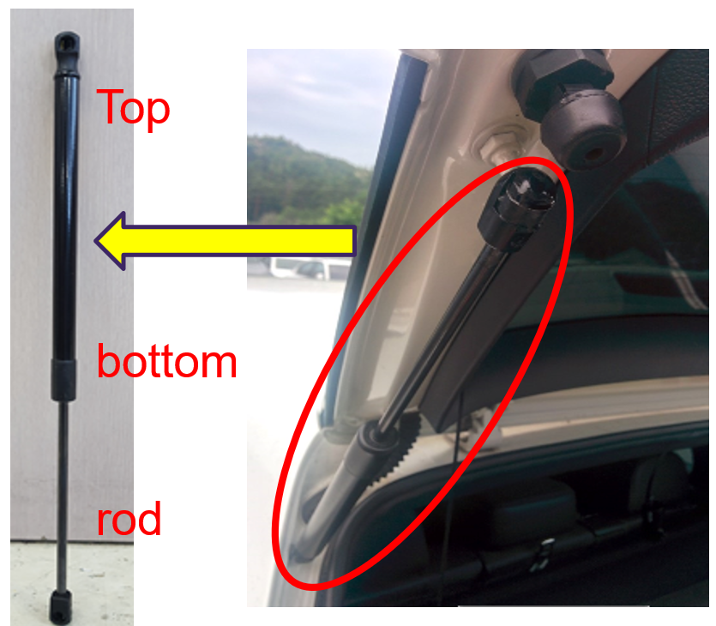
Case Study
item | Sector | Detail | Photo
1. Auto chassis frame (Hino Truck) | High Tg TGIC Free polyester | 1. High Tg ( over 80 ℃ ) : clamping force test 2. Edge coverage : Zero sagging 3. Corrosion resistance ( 50µm 1500 h) -Film thickness of corner part is about 50µm
2. Heavy Machine (HD 인프라코어) | High weatherability TGIC Free IPA polyester | 1. High weatherability : WOM 2000h (△E <4.0) 2. Good Leveling : DOI over 40 3. Orange color matching : Liquid STD (△E <2.0)
3. Trunk lid’s cylinder of car. | Phenolic Epoxy | NIR Oven application Cure Temp : 205 ℃ X 45 sec (the top) 135 ℃ X 45 sec (the bottom) 2. Smoke and smell 3. Good appeareance

Slide 5
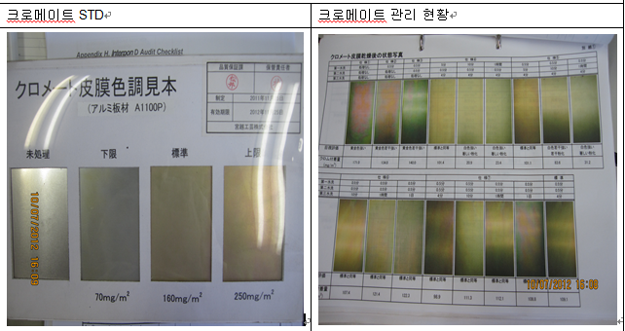
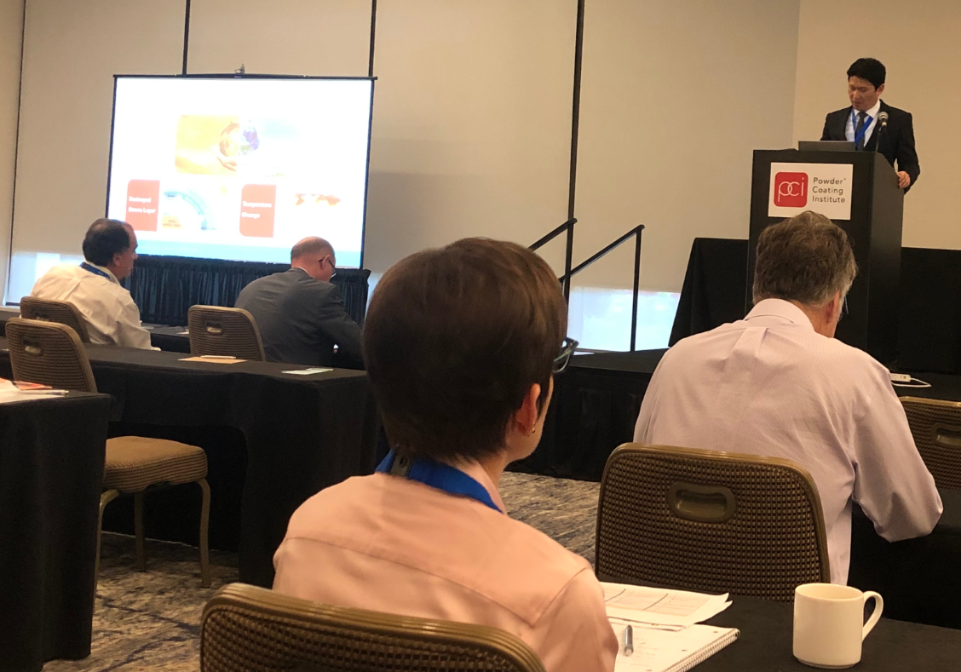
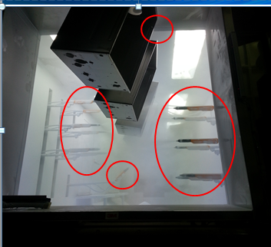
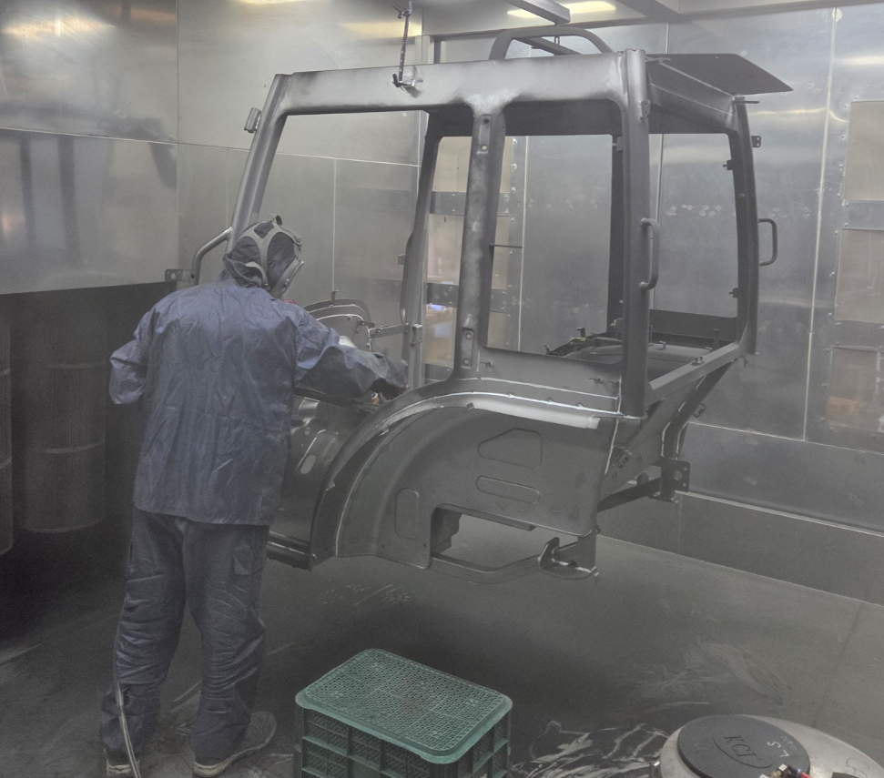
To describe myself
Learning
Challenge
Passion
Cooperation

